Slide 1
Ako ďalej s tetovaním na Slovensku?
Vladimír Burjan EXAM testing

Slide 2
Ako ďalej s testovaním na Slovensku?
Vladimír Burjan EXAM testing

Slide 3
Na Slovensku zaznieva čoraz viac hlasov proti testovaniu žiakov

Slide 4
Hlasy proti testovaniu žiakov
kategorické odmietanie testov a poukazo-vanie (výhradne) na ich negatíva
emotívne apely („Nestresujme naše deti!“)
petície a otvorené listy proti testovaniu
učitelia zvažujú bojkot Testovania 5
rodičia odmietajú dať svoje deti testovať

Slide 5
Prečo sa vytvára taký negatívny postoj k testom?

Slide 6
Prečo sa vytvára taký negatívny postoj k testom?
celkovo zlá situácia v školstve
testy sú využívané takmer výhradne ako nástroj „kontroly zhora“
výsledky testovaní sú občas prezentované nevhodným či nesprávnym spôsobom
nepochopenie úlohy testov vo vzdelávaní

Slide 7
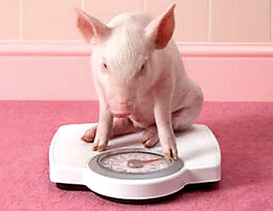
Od neustáleho váženia ešte žiadne prasa nepribralo.

Slide 8
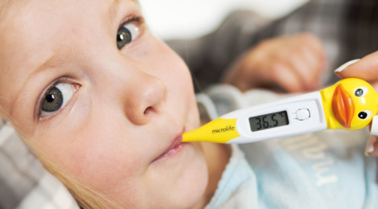
Od merania teploty ešte žiadny pacient nevyzdravel.

Slide 9
Keď chováte prasa, nedostatok žrádla nemôžete vykompenzovať častejším vážením.

Slide 10
Prečo sa vytvára taký negatívny postoj k testom?
mechanicky sa cituje polemika z USA
nevhodné rámcovanie testovania iba ako nástroja zefektívnenia školského systému „čo nemeriame, to neriadime“ „potrebujeme merateľné indikátory“ „odstráňme informačnú nerovnosť“ „peniaze (iba) za kvalitu“

Slide 11
Ako ďalej s testovaním a meraním na Slovensku?

Slide 12
Ako ďalej s testovaním a meraním na Slovensku?
Medzinárodné merania
Národné celoplošné testovania
Používanie testov na úrovni škôl
Vzdelávanie učiteľov v téme testovania
„Big data“ v oblasti vzdelávania

Slide 13
Ako ďalej s meraním a testovaním na Slovensku?
1.
Medzinárodné merania
(PISA, TALIS, PIRLS, TIMSS, ICILS...)

Slide 14
Medzinárodné merania
Určite sa ďalej zúčastňovať!
Brať to ako inšpiráciu, nie súťaž
Generovať námety, nie výhovorky
Nebrať OECD ako nedotknuteľnú autoritu
Publikovať viac národných štúdií a sekun-dárnych analýz. Kde je slovenská kompa-ratívna pedagogika?

Slide 15
Ako ďalej s testovaním a meraním na Slovensku?
2.
Národné celoplošné testovania (Testovanie 5, Testovanie 9, EČ MS)

Slide 16
Národné celoplošné testovania
Koncepčne neujasnené: Je účelom monitoring? Certifikácia? Prijí-macia skúška? Meranie pridanej hodnoty?
Relatívny či absolútny výkon? (NR či CR?)
Užitočnejšie výstupy pre školy
Viac sekundárnych analýz
Čo s verejnými rebríčkami škôl?

Slide 17
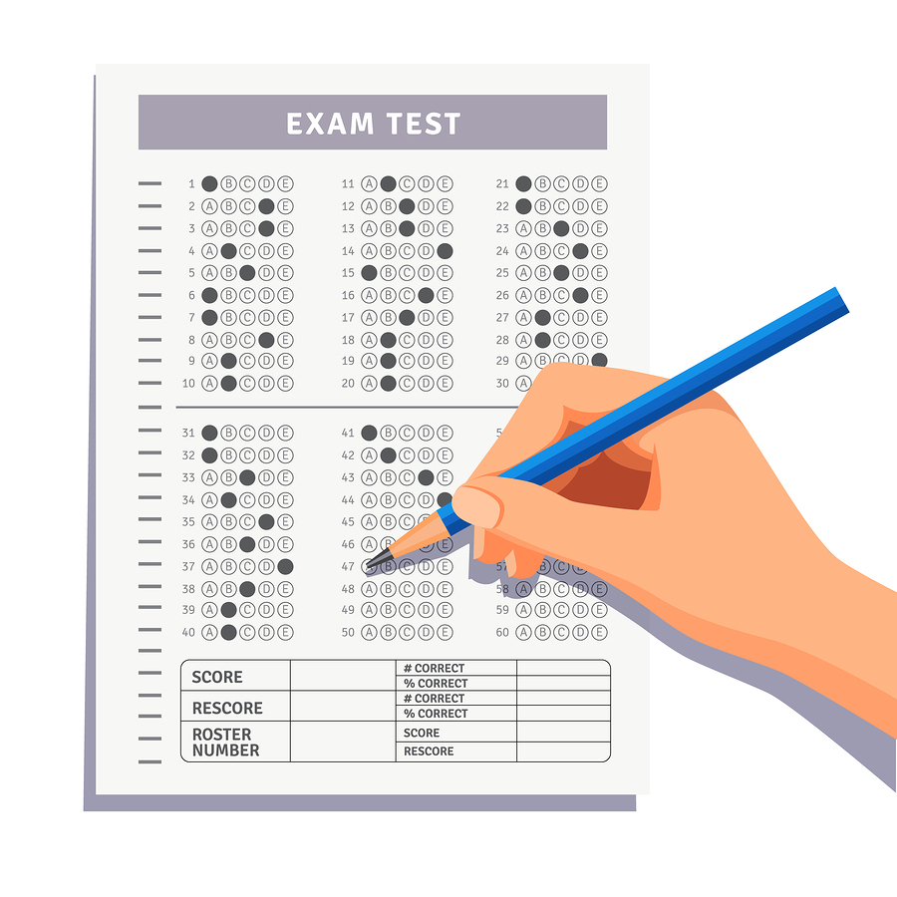
Ako ďalej s testovaním a meraním na Slovensku?
3.
Používanie testov na úrovni škôl

Slide 18
Používanie testov na úrovni škôl
Prijímacie a talentové skúšky
Testy ako učebná pomôcka (vlastné, komerčné, on-line)
Testy ako súčasť priebežného, formatív-neho hodnotenia (nielen sumatívneho)
Testy ako diagnostický nástroj (cieľ: zlepšiť učenie, nie hodnotiť žiaka)

Slide 19
Ako ďalej s testovaním a meraním na Slovensku?
4.
Vzdelávanie učiteľov v problematike pedagogických meraní

Slide 20
Vzdelávanie učiteľov v oblasti pedag. meraní
povinná súčasť VŠ-prípravy učiteľov
konferencie, semináre, workshopy
chýba literatúra (prekladová aj pôvodná)
uvažujeme o vydávaní časopisu
„vzdelávať“ treba aj politikov a novinárov

Slide 21
Ako ďalej s testovaním a meraním na Slovensku?
5.
„Big data“ v oblasti vzdelávania

Slide 22
„Big data“ v oblasti vzdelávania
RIS, Eduzber
EDUID (jednoznačný identifikátor žiaka)
aScAgenda, EduPage
čipové dochádzkové systémy
výsledky celoplošných meraní
dáta z on-line testovania

Slide 23
A čo o tom všetkom hovorí Učiace sa Slovensko?

Slide 24
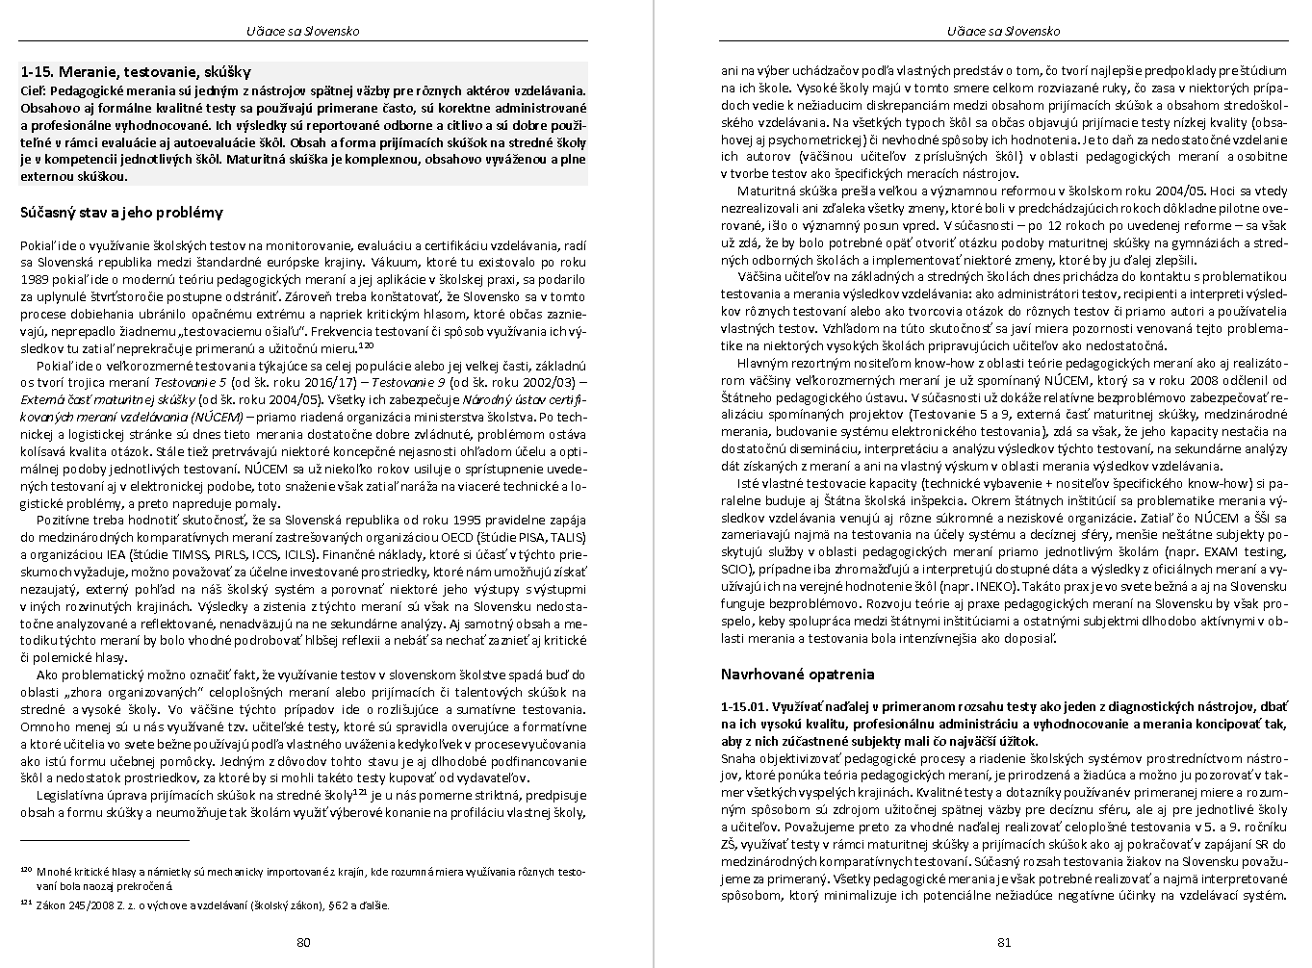
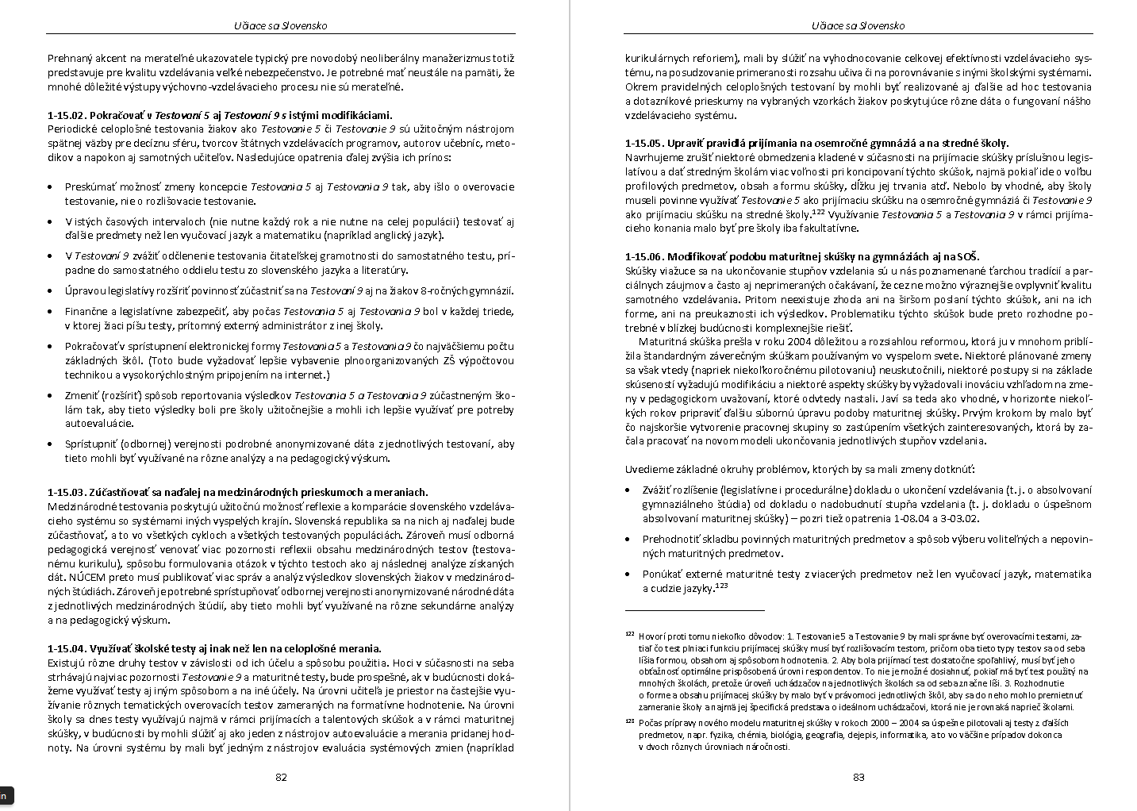
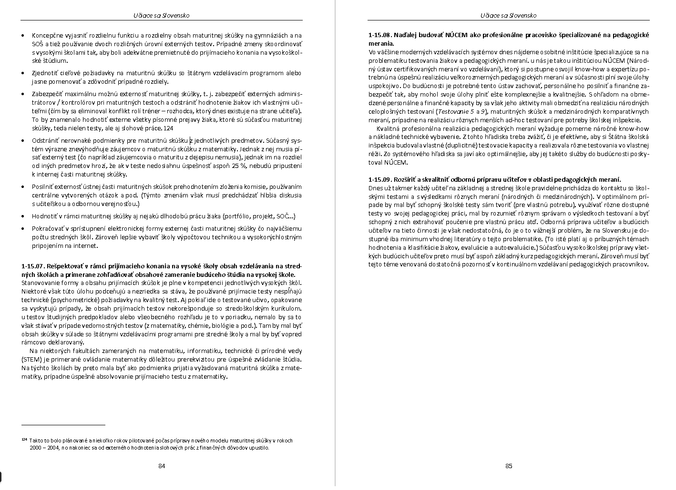

Slide 25
Štyri odporúčania na záver
Používajme testy viac ako nástroj podpory učenia a menej ako nástroj kontroly škôl.
Zlepšime existujúce testovania tak, aby z nich mali všetci zúčastnení väčší úžitok.
Viac o hodnotení, testovaní a meraní čítajme, píšme, diskutujme (vecne!) a vyučujme.
Učme sa merať stále nové veci, ale zároveň sledujme a oceňujme aj to, čo merať nemožno.

Slide 26
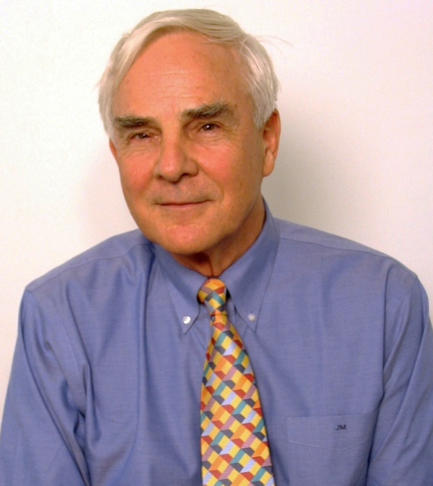
„Musíme v školách merať to, čo je dôležité a nie považovať za dôležité to, čo vieme ľahko merať.“ John Merrow

Slide 27
Ak budeme používať nekvalitné testy a ich výsledky budeme využívať hlúpo, bude to pre vzdelávanie škodlivé.
Je to v našich rukách...

Slide 28
Ak budeme používať kvalitné testy a ich výsledky budeme využívať rozumne, bude to pre vzdelávanie prospešné.
Je to v našich rukách...

Slide 29
Ďakujem za pozornosť.
Vladimír Burjan burjan@exam.sk

